Slide 1


Integrering mellem bæredygtige byggeprocesser
Aktivitet 5: BIM til verifikation af nationale krav til indeklima og energi
Notes:
Jeg vil gerne fortælle jer lidt om energiafdelingen af dette projekt.

Slide 2
Mål og Aktiviter
Mål
Aktiviteter
Behandle danske og svenske energikrav efter samme model
Forbedre løsninger baseret på udredning af de danske og svenske alternativer
Skabe fælles løsninger
Mapning af regler og forhold i de to lande
Udvikling af beregningsprogram
Undersøge nye metoder til grundlag for samarbejde
Afprøvning på udvalgte cases
Notes:
Målet med denne del af projektet er at gennemgå henholdsvis de danske og de svenske regler og arbejdgange, og identificere hvor der er forskelle. Baseret på denne undersøgelse vil vi forbedre eksisterende løsninger og udvikle nye, der kan reducere barrierer mellem de to lande og fremme samarbejde på tværs af grænsen.
Dette vil vi forsøge at opnå gennem en række aktiviteter. Her kan nævnes mapning af regler og forhold, udvikling af et beregningsprogram, undersøgelse af nye metoder der kan danne grundlag for samarbejde, og til slut afprøvning på nogle udvalgte cases.

Slide 3
Danmark - Sverige
...de fremtidige muligheder for et udvidet samarbejde om byggeopgaver på tværs af Øresund
Mapning
Energi-byggregler

Slide 4
EU
Danmark
Byggregler med energikrav
Bygglov får man om byggnaden energimässigt klarar byggreglerna tolkade enligt ett särskilt datorprogram.
Kontroll av byggnader innan färdigställandet för att säkerställa att man använt rätt material mm.
Sverige
Byggregler med energikrav
Bygglov får man om man kan göra det troligt att byggnaden kommer att klara byggreglerna.
Energiförbrukningen skall mätas under ett år inom de första två åren efter färdigställandet.
Resultatet skall skickas till myndigheten som kan tvinga fastighetsägaren att åtgärda byggnaden så att den uppfyller byggreglerna.
Notes:
En anden ting, arbejdet med mapning fik frem i lyset, er forskellen i regler om dokumentation af nye bygningers energiforbrug.
I DK er man som projekterende nødt til at dokumentere bygningens energiforbrug før bygningen opføres, vha. udvalgte beregningsprogrammer. Dette kan være en fin løsning, da beregningerne er uafhængige af brugerens utilregnelighed, udsving i vejrforhold, og andet udefrakommende, der kan påvirke energiforbruget. Det er dog problematisk, da beregningsprogrammer ikke er perfekte, og der ikke følges op på om det det opførte hus rent faktisk lever op til forventningerne.
I SE kræves det at bygningens energiforbrug dokumenteres med målinger på huset, efter det er opført. Dette er en fordel, da det arbejder med de faktiske forhold i bygningen, og sikrer at huset lever op til kravene, ikke kun i teorien. Problemet med denne fremgangsmåde er dels hvordan man ved sikrer sig at huset overholder kravene, da det jo bliver påvirket kraftigt af f.eks. Brugeradfærd, og dels hvad man gør hvis huset efterfølgende viser sig ikke at leve op til kravene.

Slide 5
Danmark
Styrka: Enkelt system
Svaghet: Datorprogrammet klarar inte avancerade energi-system
Svaghet: Ingen uppföljning
Sverige
Styrka: Kan tvinga fram fungerande byggnader
Styrka: Uppmuntrar nya idéer
Svaghet: Kommer det att ge de avsedda positiva effekterna? (kontrollapparat, brukarbeteende, sanktioner)
Notes:
Systemens olikheter leder till att de har olika styrkor och svagheter.

Slide 6
Danmark
Sverige
Harmonisering av byggregler?
Fördelar:
Ökat industriellt byggande; större användning av plattformar
Hinder:
- Skillnader i tradition, klimat mm
- Idag baserade på olika filosofier

Slide 7
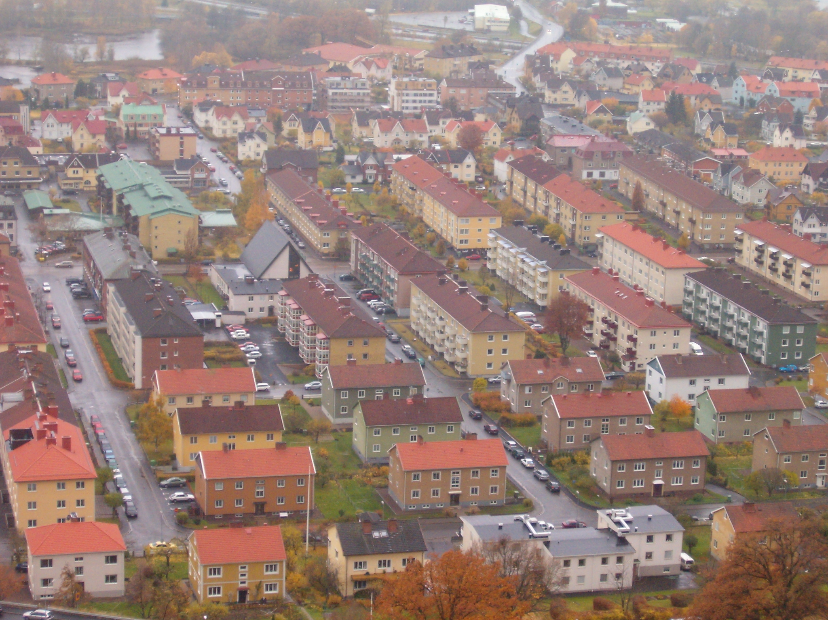
Låg energiförbrukning
1. Isolering
2. Tätt byggnadsskal
3. Värmeåtervinning
Låg värmeeffekt
Termiskt tung byggnad
Notes:
För att spara uppvärmingsenergi kallt klimat har vi länge arbetat med att öka isolertjockleken, täta klimatskalet – för att kunna styra luftflödena, samt återvinning av värme från frånluften. Alla dessa åtgärder minskar värmeförbrukningen. Vad skall vi göra mer för att minska miljöpåverkan från våra byggnader? En möjlighet är att bygga byggnader med hög termisk tidskonstant.

Slide 8
Tidskonstanten = ett mått på en byggnads värmetröghet
värmekapaciteten innanför klimatskalet
Tidskonstant =
summan av alla värmekonduktiviteter
100-400 h
10-40 h
Tung byggnad
Lätt byggnad
Notes:
Två byggnader har samma storlekoch samma isolergrad, men den ena byggnaden är byggd med tung stomme (normalt betong), medan den andra är byggd med lätt stomme. Ett mått dessa byggnaders värmetröghet är tidskonstanten, kvoten mellan den inre värmekapaciteten och klimatskalets totala värmekonduktans. Tidskonstanten kan skilja en faktor 10 mellan en lätt och en tung byggnad.

Slide 9
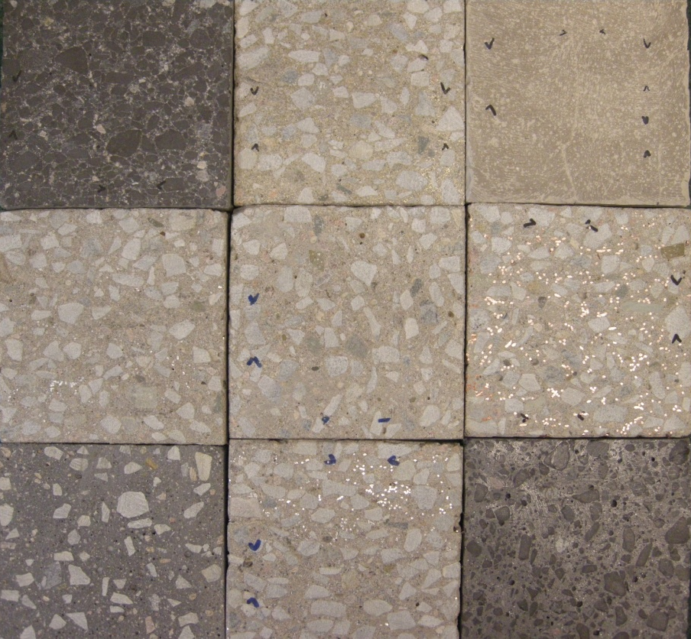
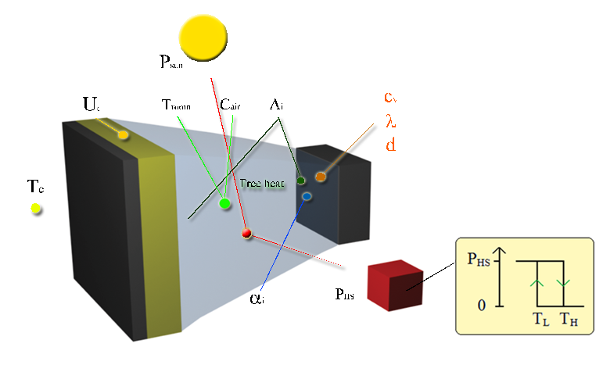
Notes:
Vi har tittat på möjligheterna att göra byggnader tyngre värmetekniskt sett. Självklart bör man utgår från ”tungt byggande” (betong, murverk), men man kan utan större tekniska problem t ex fördubbla värmekapaciteten hos en betong. Vi har även studerat inverkan av tunga konstruktionsdelar på t ex effektförbrukning och termisk komfort.

Slide 10
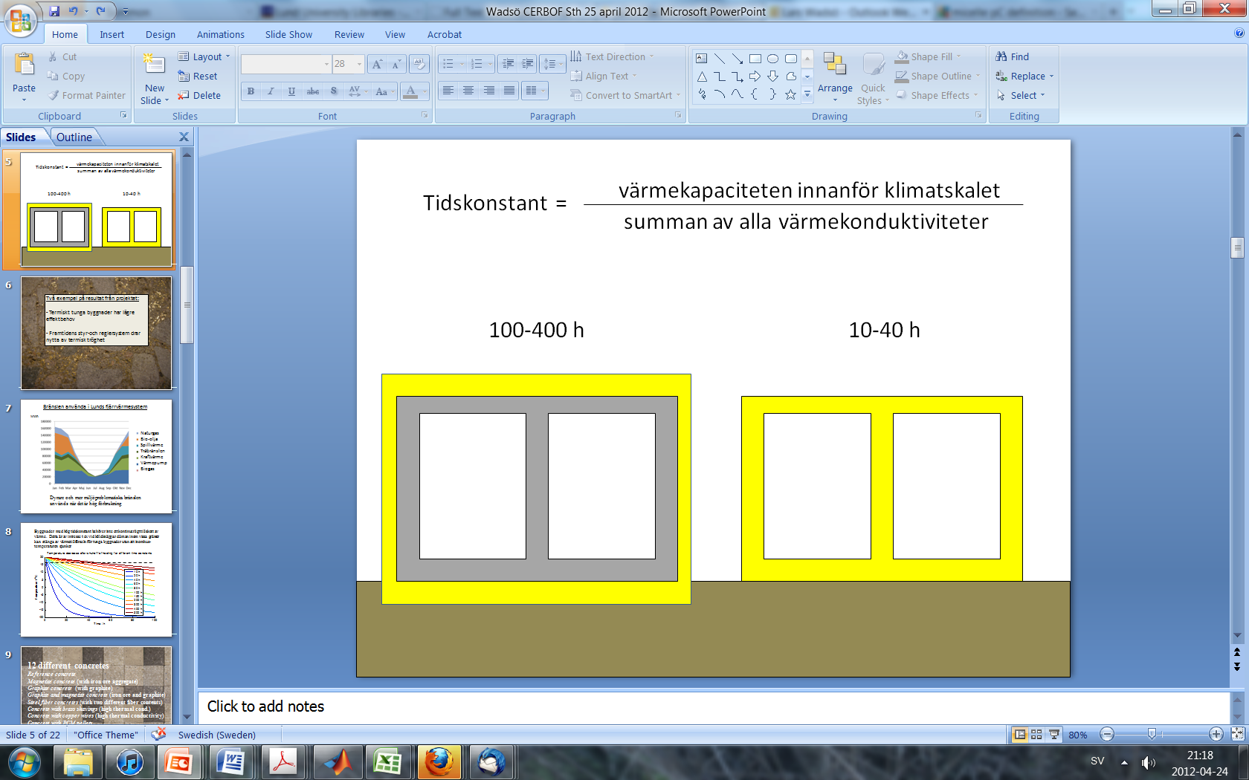
Notes:
Tänk er en byggnad som är 22 oC när det är 0 oC ute. Om tillförseln av värme till byggnaden avbryts så kommer temperaturen inne i byggnaden att minska, men den hastighet varmed minskningen sker är en funktion av tidskonstanten. Därför kommer byggnader med låg tidskonstant att bli kalla betydligt snabbare än byggnader med hög tidskonstant. I diagrammet ser man att lätta byggnader blir utkylda mycket snabbt om de inte har kontinuerlig värmetillförsel, medan temperaturen i en mycket tung byggnad fortfarande är 20 oC upp till två dygn efter att värmetillförseln har stängts av.

Slide 11
Varför är detta intressant?
Byggnader kan ha mindre värme-distributionssystem.
2. Energileverantörens kan ha mindre system för värmeproduktion och värmetransport.
3. Tunga byggnader behöver inte jämn tillgång till värme utan värmetillförseln kan stängas av när värmen är dyr, vilket bör leda till sänkt värmekostnad.
Detta kan ge ekonomiska och miljömässiga fördelar.
Notes:
Minskar effektbehov leder till positiva effekter. OBS: vi talar här inte om att spara värme, utan om att flytta förbrukningen i tiden så att kostnaden och miljöbelastningen minimeras.

Slide 12
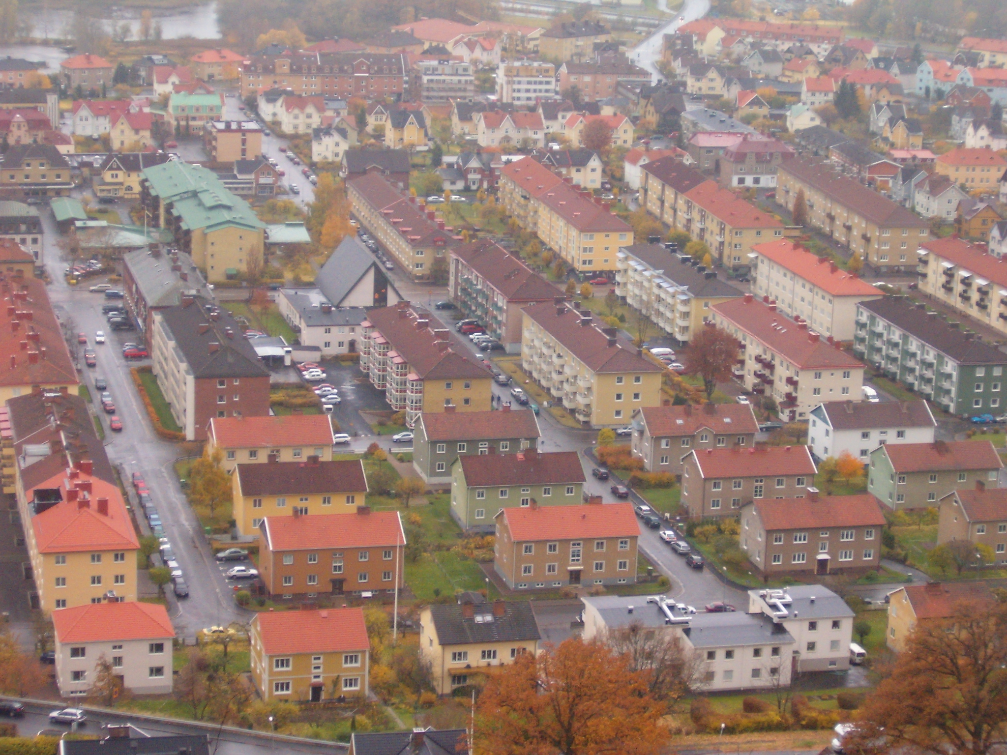
Tunga byggnader som inte kräver kontinuerlig värme/kyla
Utjämnad värme/kyl-användning
Billigare och mer miljövänlig energi
Intelligenta energidistributionssystem (”smart grids”)
En acceptans för att inomhus-temperaturen kan variera (±3 K?)
Notes:
En tung byggnad klarar sig en kall dag utan värmetillförsel (om den är uppvärmd).
Om värmeleverantören vet att en byggnad är termiskt tung så kan han stänga av värmen när den är dyr, för att sedan sätta på den igen när värmen är billigare. Detta kan ske genom att kunden (ägaren av en byggnad) överlåter på värmeleverantören att hålla temperaturen i en byggnad mot att värmekostnaderna sänks.
Toppbelastningar, t ex kalla dagar på vintern, kräver idag dyr produktion med mindre miljövänliga energislag. Kan man minska toppeffekterna så blir det billigare och mer miljövänligt energiproduktion. OBS: Oberoende av om den totala energiförbrukningen minskar.
Det sker nu ett enorm utveckling av ”smart grids”, dvs nätverk av mer eller mindre intelligenta system som kan kommunicera med varandra. Gäller det energidistributionssystem så kan t ex en byggnad berätta för en energileverantör vilken temperatur den har. Om energileverantören vet vilka termoska egenskaper en byggnad har (t ex tidskonstanten) så kan energileverantören planera för hur värme skall distribueras optimalt över tiden.
För att detta skall fungera måste man acceptera temperaturändringar, t ex +/- 2 K eller +/- 3 K.

Slide 13
Pilot Projekter
Aktivitet 5. BIM til verifikation af nationale krav til indeklima og energi
Notes:
Jeg vil gerne fortælle jer lidt om energiafdelingen af dette projekt.

Slide 14
Pilot Projects
Pilot 4 – Nye bygninger
Pilot 5 – Eksisterende bygninger
Produktivitetshøjnende dansk/svensk projektering af energi i BIM for nye bygninger
  Fælles løsninger for energieffektivisering af eksisterende bygninger
Notes:
‘Pilot 4: Stimulation of productivity by use of computer-aided energy design and BIM in new buildings´
Pilot 5: Joint practices for energy efficient renovation of existing buildings´

Slide 15
Pilot 4
Hvordan kan energieffektiviteten forbedres ved brug af ICT ved energianalyser og brug af information gennem BIM (building information models)?
Målet er at skabe fælles løsninger for Danmark og Sverige, der giver arkitekter og ingeniører bedre muligheder
  Større energibesparelse
  Mulighed for samarbejde
Notes:
ICT – Information, Communication and Technology

Slide 16
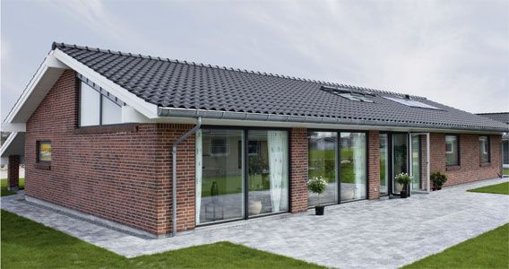
Case 1 - Simulering og virkelighed
Sammenligning
  Dynamiske værktøjer
    IESVE
    WinDesign
  Simple værktøjer
    Be10
    PHPP
  Målte værdier
Hus i Allerød, Danmark
Termisk indeklima
  De dynamiske værktøjer opdagede overophedning
  Zoneopdeling
Energibehov til opvarmning
  De dynamiske simuleringsværktøjer forudsiger et højere forbrug end de simple
  Tættere på de virkelige forhold

Slide 17
Case 2 – Målt energiramme
I Sverige skal det faktiske energiforbrug måles over 12 måneder inden for de første 2 år
To etagebygninger med boliger bygget som passivhuse undersøges
Benytter beregningsprogrammet IDA-ICE
Krav
  Varmeforbrug max 10 W/m2 opvarmet etageareal
  Samlet energiforbrug max 45 kWh/m2 om året i den sydvendte zone
Simuleringer kan være gode til at forudsige energiforbrug og termiske forhold
  Bygningerne overholder passivhuskravet
Der er en mindre forskel, der kan skyldes forskelle i vejrdata, brugeradfærd mv.
  Tolerancer afhjælper forskel
  Opdater simuleringen med de faktiske forhold

Slide 18
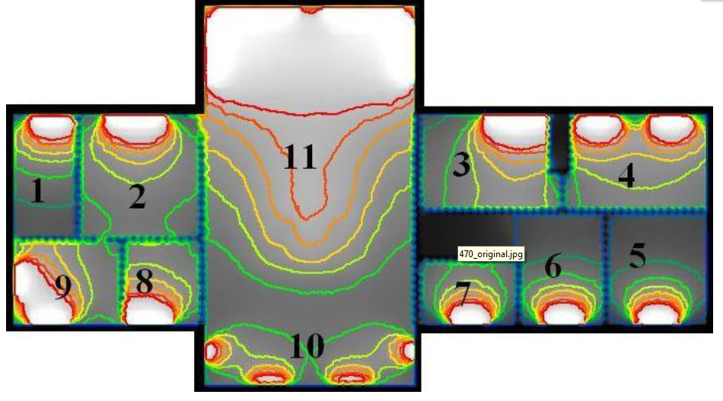
Case 3 – Optimering mod lavenergi
Enfamilieshus optimeret til 2020
  Lavt energiforbrug
  Godt indeklima
  Optimeret dagslys
Dagslysforhold undersøgt i Velux Visualiser
  Eksisterende forhold
  Forskellige placeringer og størrelser
Termisk indeklima undersøges i WinDesign
  Vinduer
  Termisk masse
Et simpelt dynamisk værktøj kan bruges til at designe huse der opfylder fremtidens energikrav
Høj varmekapacitet
  Større vinduer
  Højere g-værdi
  Lavere varmebehov

Slide 19
Pilot 5
Energieffektiv renovering af eksisterende bygninger
En fælles forståelse for energirenovering i Danmark og Sverige
  Udvidet forretningsområde
  Produkter og ydelser kan sælges på tværs af grænsen
Målet er at skabe fælles løsninger der kan give arkitekter og ingeniører bedre muligheder inden for lavenergirenovering

Slide 20
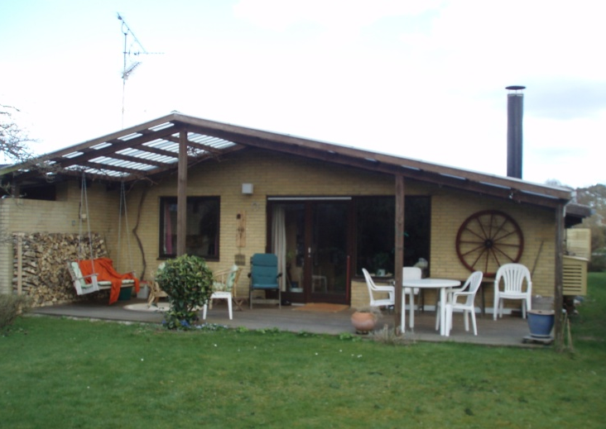
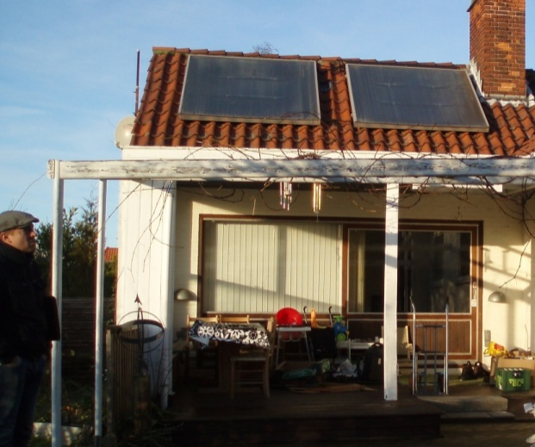
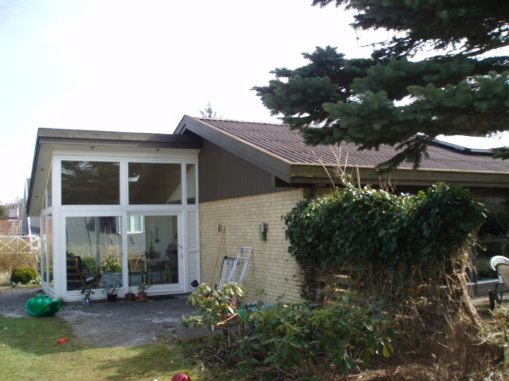
Pilot 5
  3 demohuse
  Langsigtet planlægning af omfattende og rentabel renovering
  Inkluder funktioner, energiforbedringer og bygningsdelenes levetid – Fremtidssikring

Slide 21
Resultater
Forbedringer: nyt tag og loft, ventilationsanlæg, efterisolering af facade nye vinduer, evt. ovenlys
Hus 1
Energibehov reduceret med 70%
Fra E til A2
Investering 659.000 kr.
CCE 0,55 kr./kWt
TBT 30 år
Hus 2
Energibehov reduceret med 56%
Fra C til A1
Investering 470.000 kr.
CCE 0,93 kr./kWh
TBT 49 år
Hus 3
Energibehov reduceret med 57%
Fra C til A2
Investering 464.000 kr.
CCE 0,73 kr./kWh
TBT 35 år

Slide 22
Energiprojektering og energiberegningsprogram
Aktivitet 5. BIM til verifikation af nationale krav til indeklima og energi
Notes:
Jeg vil gerne fortælle jer lidt om energiafdelingen af dette projekt.

Slide 23


Slide 24
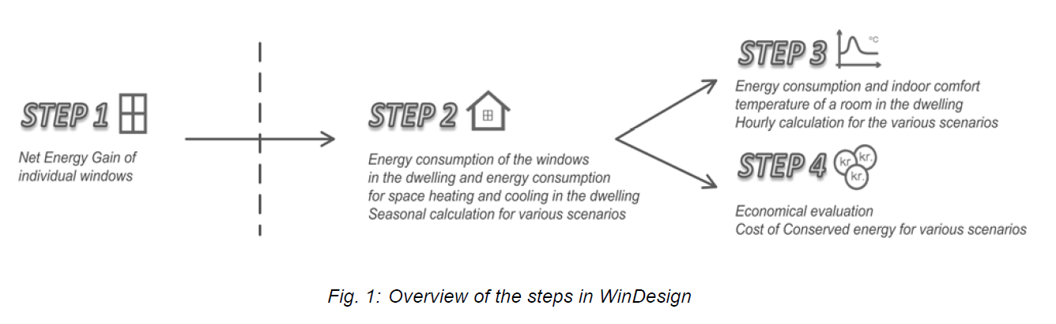

Slide 25
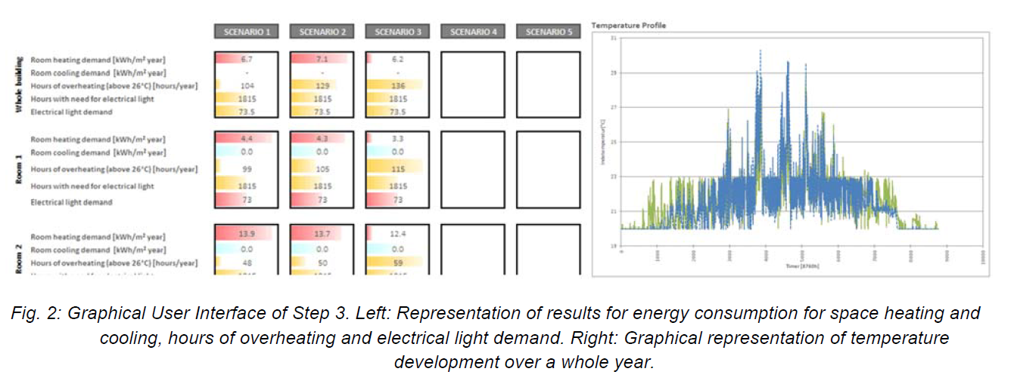

Slide 26
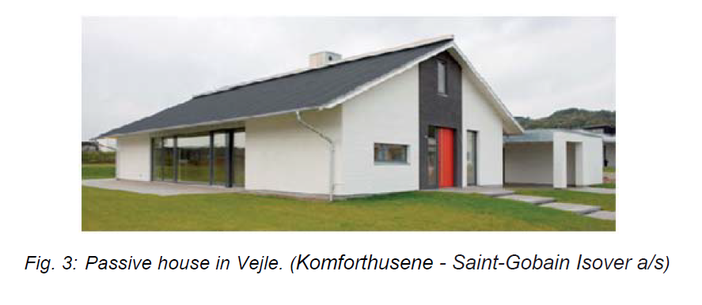

Slide 27
